Slide 1
Cargo Handling Simulator 2-MHBO

Slide 2
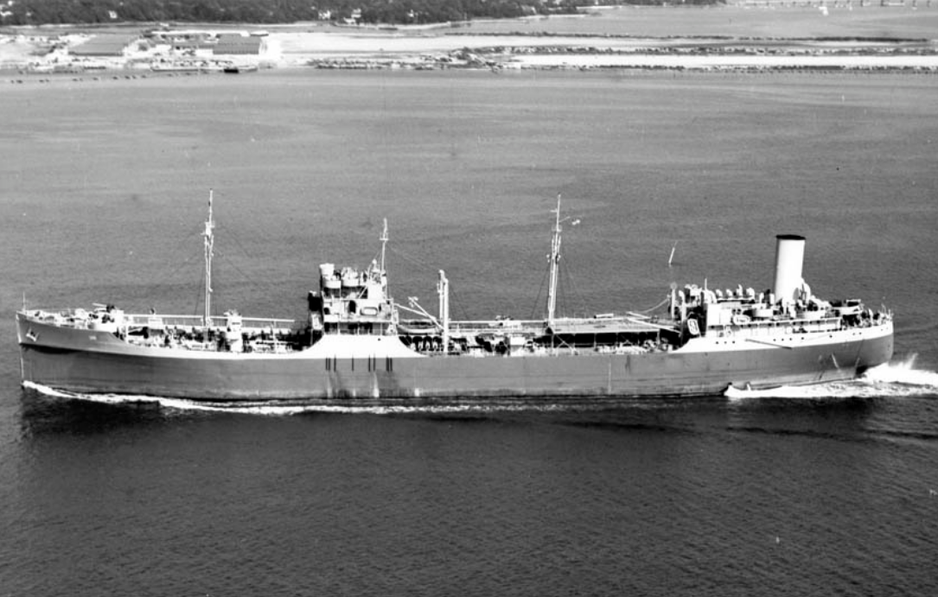
1872 Eerste zeegaande stoom aangedreven tanker wordt gebouw [De Vaderland] 1886 3000t DWT tanker Gluckauf 1893 Gluckauf loopt aan de grond bij Fire Island (New York) 1942/45 +500 T2-tankers worden gebouwd in de VS De standaard T2 159m lang 20,7m breed 16613t DWT 1950 Kolen worden vervangen door aardolie 1959 Eerste tanker > 100000t DWT vaart [Universe Apollo] 1967 Suez kanaal sluit, alle scheepvaart moet omvaren via Kaap de Goede Hoop 1979 Grootste tanker ooit gebouwd gaat in de vaart >560000t DWT en 458m lang
Korte Geschiedenis Tankers

Slide 3
Rampen olie tankers
Jaartal | Schip | M3 | Oorzaak
1974 | Metula | 62300 | Navigatiefout
1975 | Jacob Maersk | 98000 | Aan de grond gelopen
1978 | Amoca Cadiz | 267000 | Stuurmachine def
1979 | Atlantic Empress | 329000 | Navigatiefout
1980 | Irenes Serenade | 120000 | Corrosie ballast tk
1983 | Castillo de Bellver | 296000 | Lekkage ballast tk
1988 | Odyssey | 155000 | Corrosie ballast tk
1991 | ABT Summer | 305000 | Corrosie ballast tk
1991 | Haven | 164000 | Corrosie ballast tk
2002 | Prestige | 82000 | Corrosie ballast tk

Slide 4
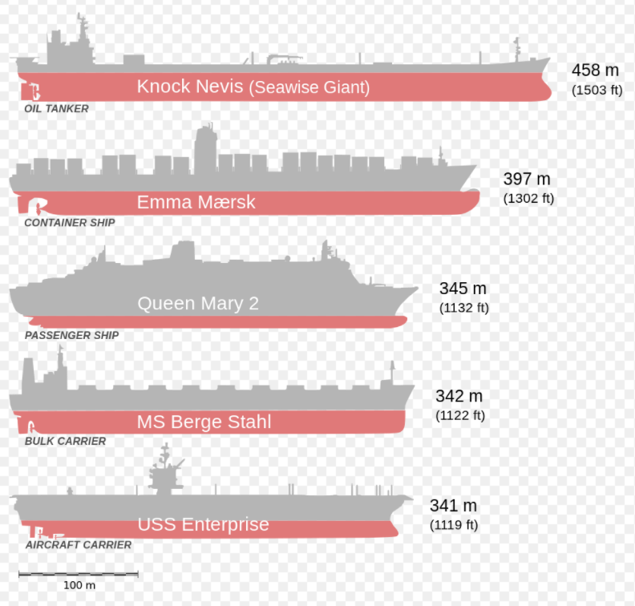
1950 Kolen worden vervangen door aardolie 1959 Eerste tanker > 100000t DWT vaart [Universe Apollo] 1967 Suez kanaal sluit, alle scheepvaart moet omvaren via Kaap de Goede Hoop 1997 Grootste schip ooit gebouwd >560000t DWT en 458m lang [Knock Nevis]
Korte Geschiedenis Tankers
Internationaal Verdrag ter voorkoming van verontreiniging door schepen
Is een verdrag van de IMO om vervuiling door schepen te voorkomen. MARPOL is met SOLAS en STCW
Bijlage 1: Voorschriften ter voorkoming van verontreiniging door olie.
Deze bijlage is niet alleen voor tankers van belang, maar ook alle andere schepen. Elk schip vervoert olie, denkt aan je brandstof.
Een van de belangrijkste onderdelen van deze bijlage zijn de lozingsvoorwaarden, met het oliejournaal als belangrijkste document.

Slide 5
Vanaf 1982 zijn alle Crude oil tankers [>20000t DWT] en producten tankers [>30000t DWT] verplicht om segregated ballast tanks te hebben. Segregated Ballast tanks Dit zijn tanks die compleet onafhankelijk zijn van de ladingsystemen en voldoende capaciteit hebben om aan de volgende eisen te voldoen: Diepgang midscheep ≥ 2,0m+0,02L Trim achterover ≤ 0,015L Schroef is volledig onderwater 1993 Verplicht dubbele bodem en huid alle nieuwbouw 2000 Verplicht dubbele bodem en huid alle schepen 2015 Alle varende schepen verplicht een dubbele huid

Slide 6
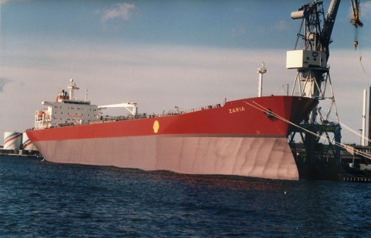
Simulatie Model
Productentanker Zaria
Lengte o.a.: 228,60 m
Breedte: 32,20 m
Holte: 21,60 m
Zomerdiepgang: 16,06 m
Draagvermogen: 83.890 t
Deplacement (T_{Z}) 98.700 t
Gebouwd in 1989 voor Shell Tankers

Slide 7
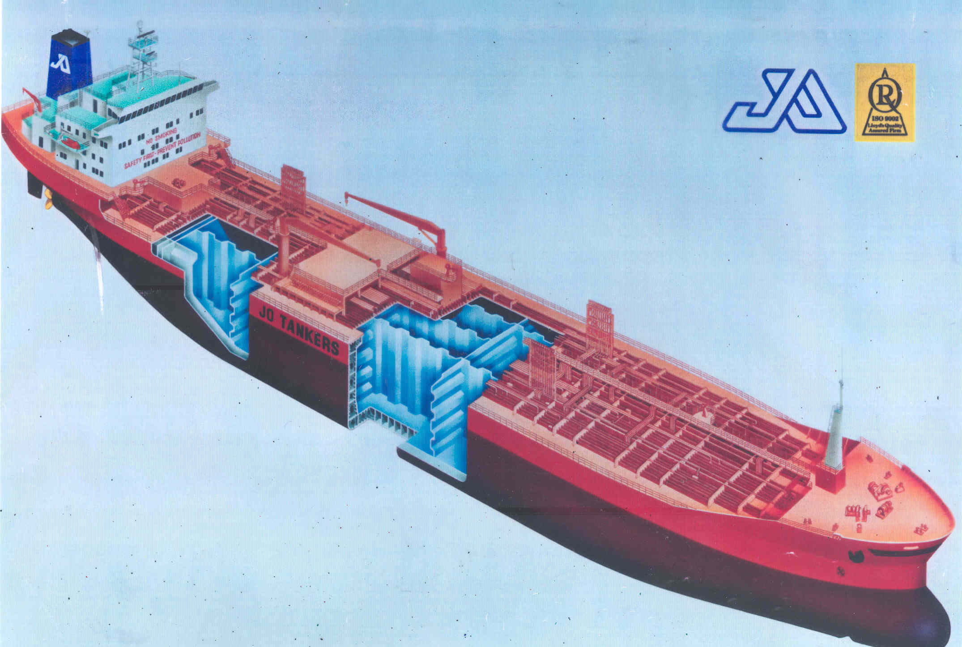
Chemicaliën tanker
Damwandprofiel
Dubbel wandig
Dubbele bodem

Slide 8
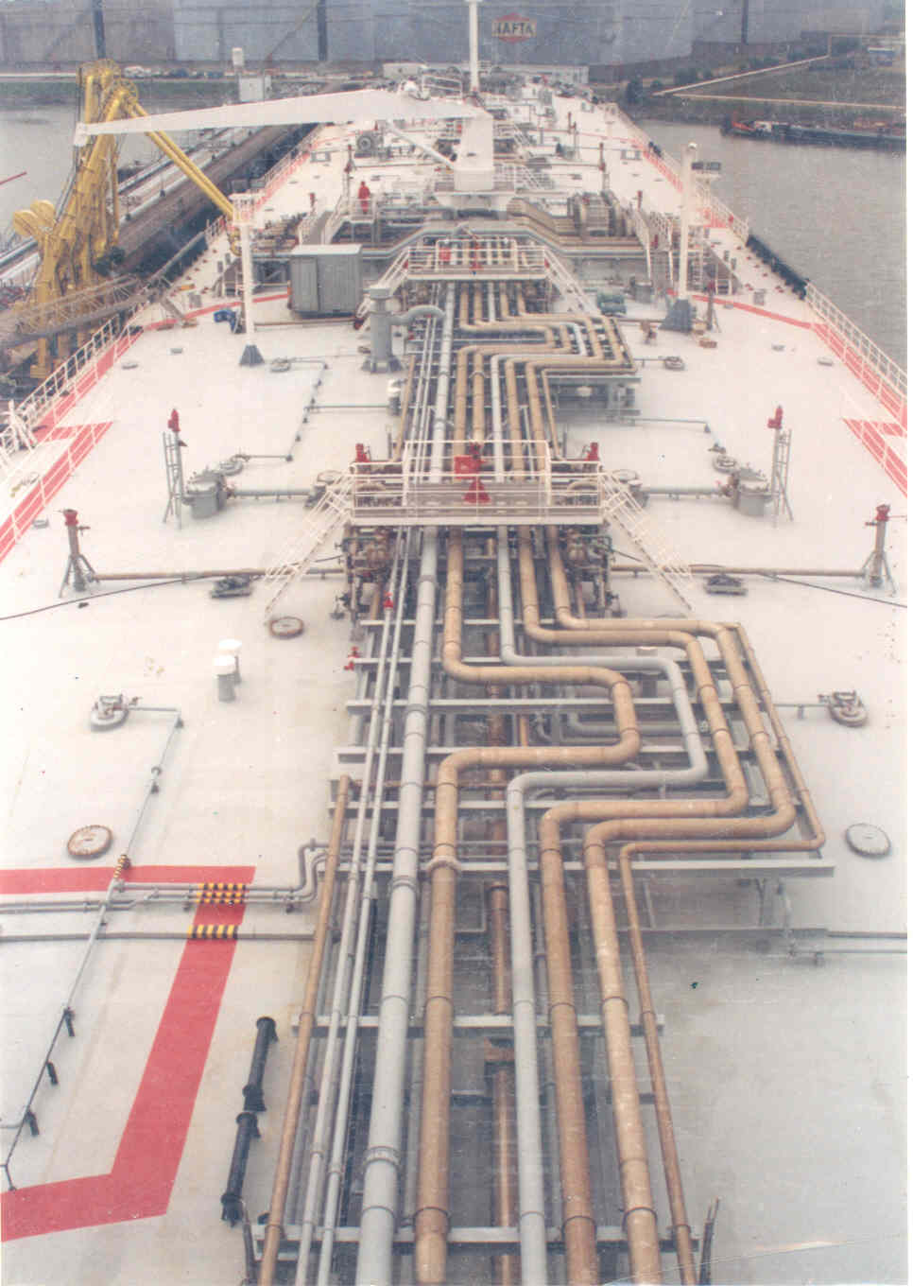
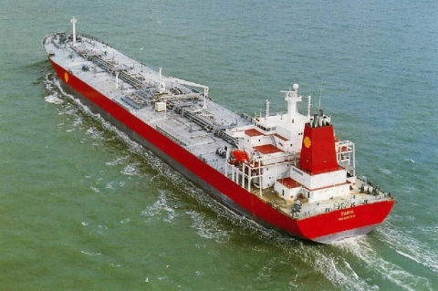
Lading en Ballast systemen
Ladingsysteem
12 ladingtanks + twee sloptanks
7 manifoldaansluitingen (voor lading)
Deepwell pomp in elke ladingstank [860 m³/u]
Heaters aan dek
Ballastsysteem
13 gescheiden ballasttanks
2 ballastpompen [1100 m³/u]

Slide 9
Schematische Layout

Slide 11
Ballast water
Pompkamer [MD113]

Slide 12
Leidingschema [MD112]

Slide 13
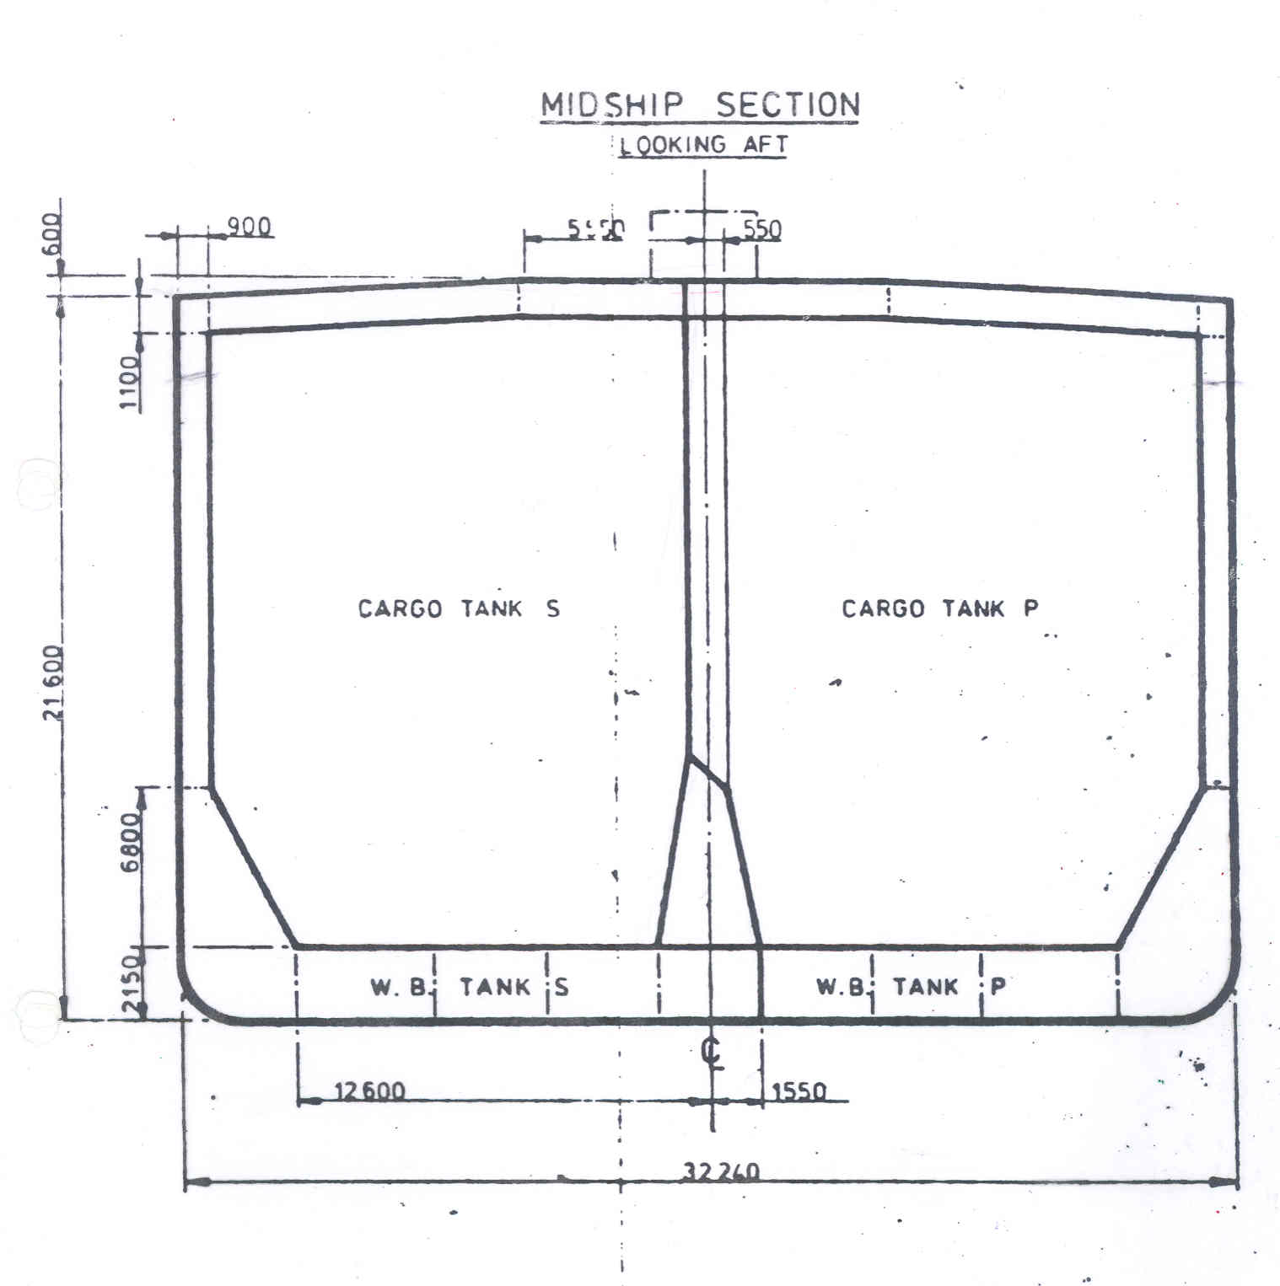
Vrije vloeistofoppervlakte
Oppervlakte vloeistof in een niet gevulde tank.

Slide 14
Beoordeel het gemaakte Stuwplan
Stuwplan plan dat wordt opgemaakt door de stuurman om een lading te kunnen stuwen en plaatsen.
MD501 Load Calculator : Cargo bargraphs
MD101 Cargo bargraphs
Vergelijk het plan (MD501) met de werkelijke situatie van het schip (MD101) en noteer was er moet worden geladen

Slide 15
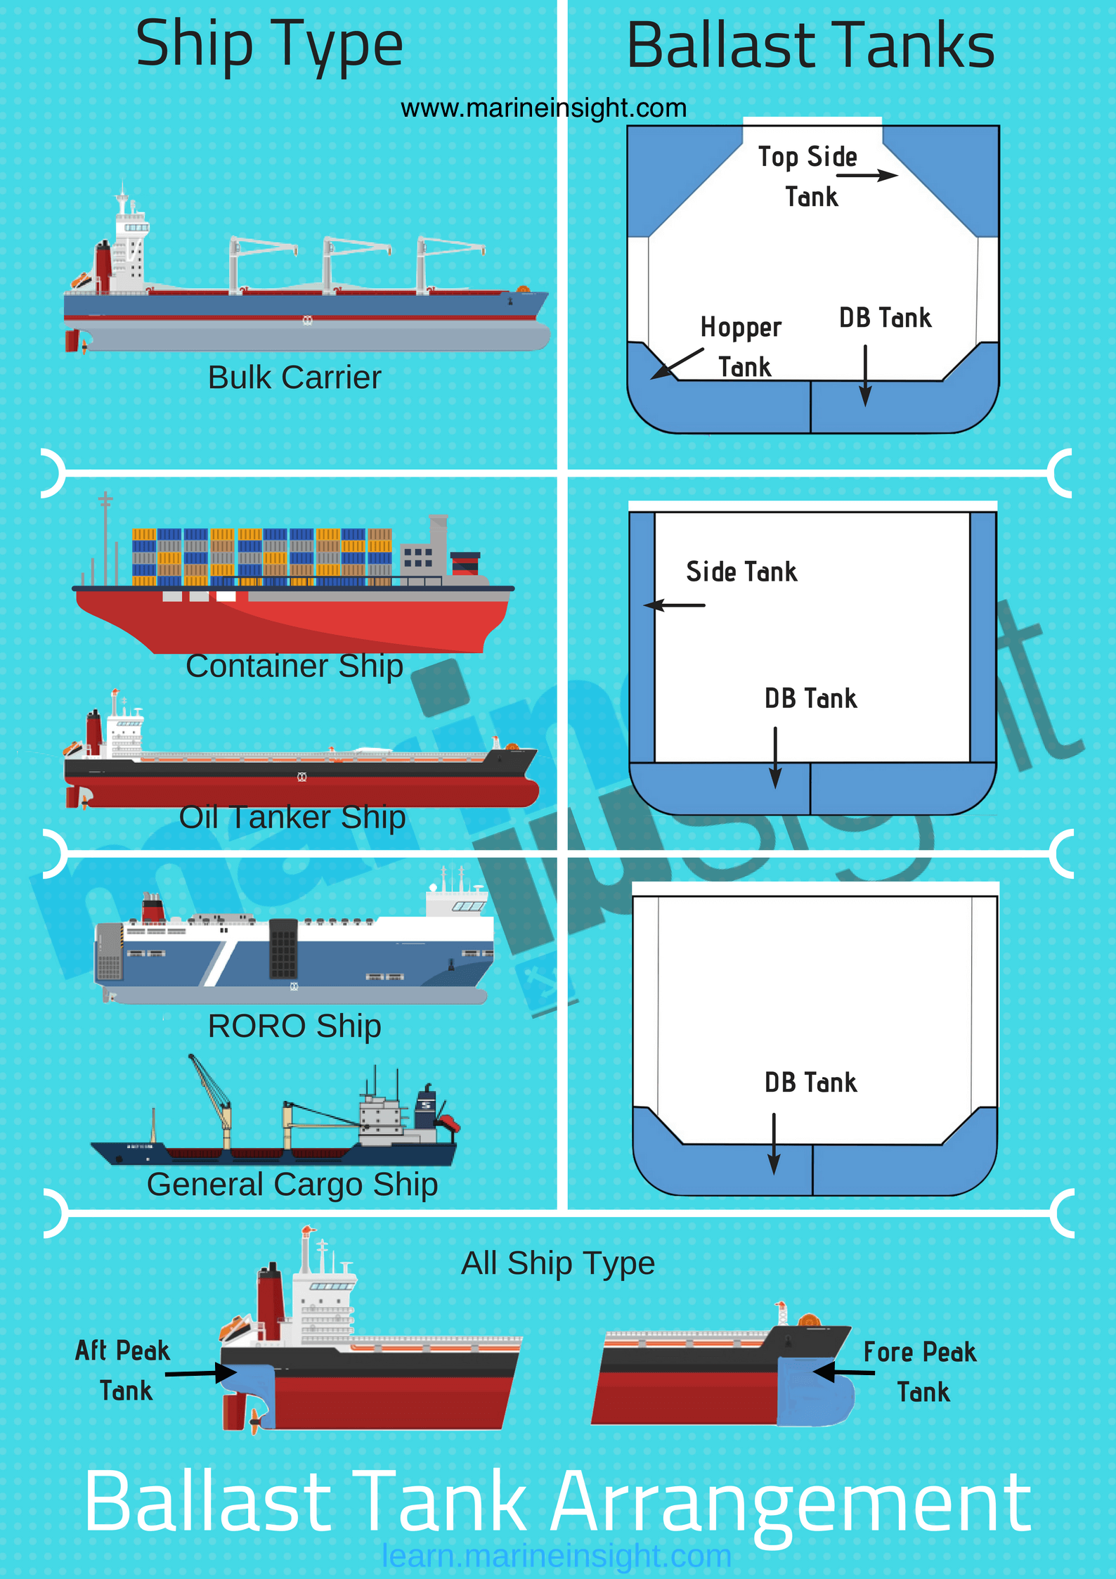
Ballast plan uitvoeren
Het ballastsysteem heeft een centrale pompkamer met twee centrifigaalpompen.
Wij gaan vandaag eerst het schip ballasten:
MD113 Ballast Pump Room [max pomp capaciteit
MD112 Ballast Water Lines 2050rpm]
MD300 Hydraulic Power Pack
Starten Motor
Start Pilot pump
Start Feed pump
Start Powerpack 1 (2 en/of3)

Slide 16
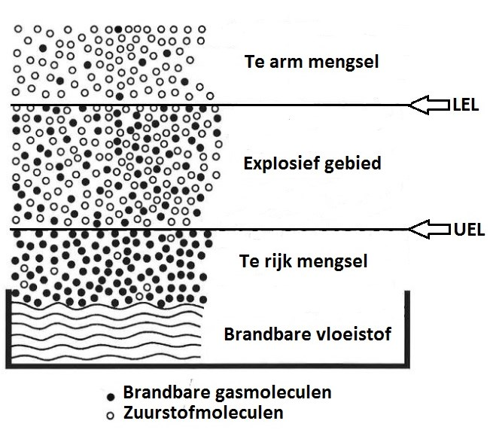
Inert gas
Inert gas wordt op olie tankers gebruikt om ontbranding of explosie van de hydrocarbon dampen te voorkomen. We willen het explosief gas mengsel beheersbaar houden, dus beneden LEL.
Tank is inert → zuurstof [O2] <8%
Inert gas Generator produceert CO2 <5%
Een tank dient voor het beladen al inert te zijn en blijft dat tot de tank gewassen en gasvrij geventileerd is.
Inert gas systemen zijn verplicht op olie tankers sinds de SOLAS wetgeving van 1974

Slide 17
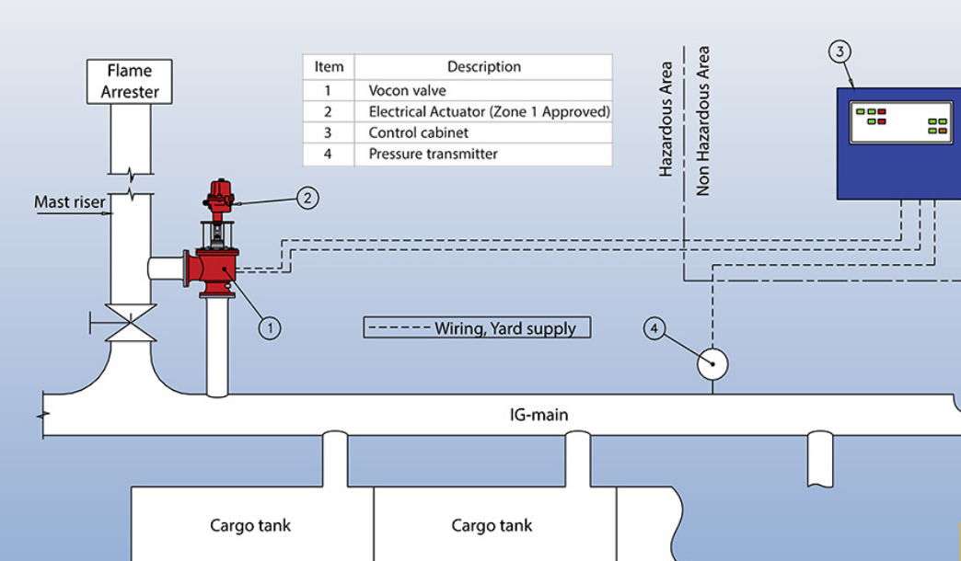
Vapor Emission Control
PV Klep Pressure Vacuum Valve
Mast Riser
Gemeenschappelijke verticale leiding waar alle ontluchtingsleidingen van alle tanken op aangesloten zitten.
Manifold
Tijdens laden en/of lossen, kan er ook voor gekozen worden de gassen af te blazen via het manifold.
Wanneer tijdens laden en/of lossen geen ladinggassen mogen worden afgeblazen
dan wordt een dampretour gebruikt.
Controleer ook tijdens het laden, of de drukken in de tank nog steeds voldoen. Worden ze te hoog, gebruik dan de Mast Riser om de gassen af te blazen.

Slide 18
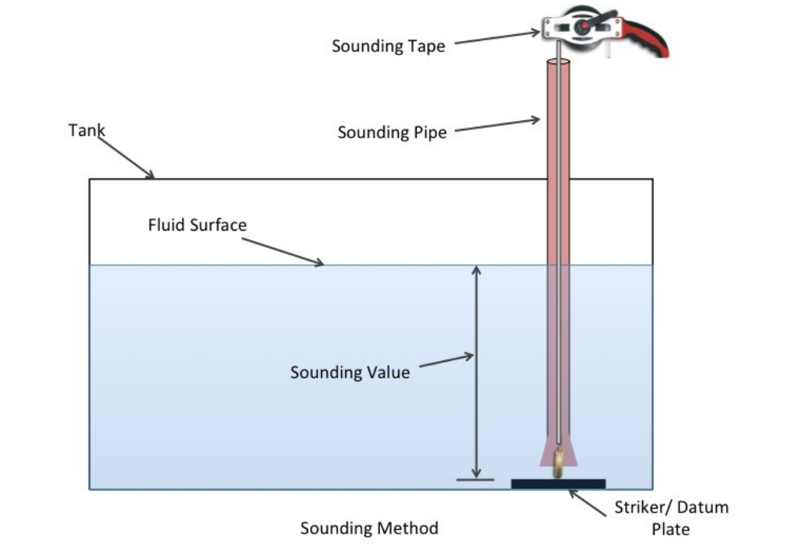
Inhoud van een tank berekenen Optie 1: Laat je meetlint in de sounding pipe naar de bodem van de tank zakken. Wanneer je het meetlint weer oprolt, lees je de afstand af. Kijk in je sounding tables, en lees de inhoud van de tank af met de verkregen afstand.

Slide 19
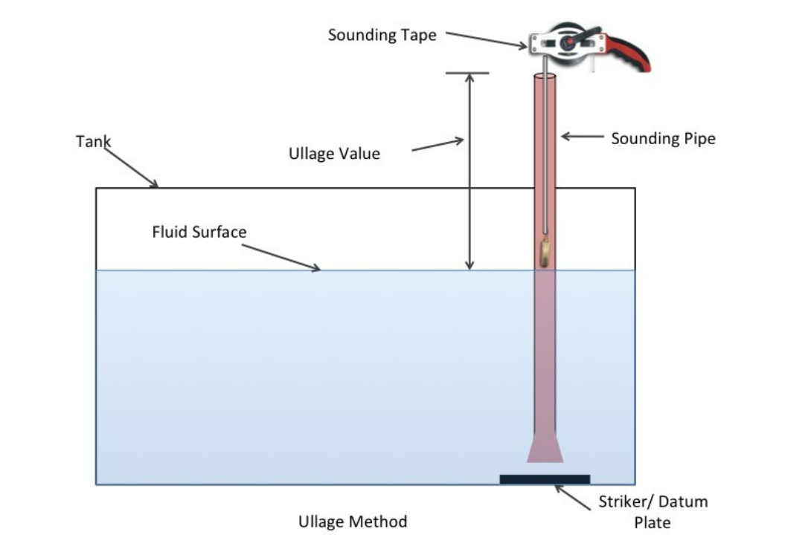
Inhoud van een tank berekenen Optie 2 : Laat je meetlint in de sounding pipe zakken totdat je de inhoud van de tank aanraakt. Je meet nu de ullage van de tank. Lees de afstand af op je meetlint Kijk in je sounding tables, en lees de inhoud van de tank af met de verkregen afstand.

Slide 20
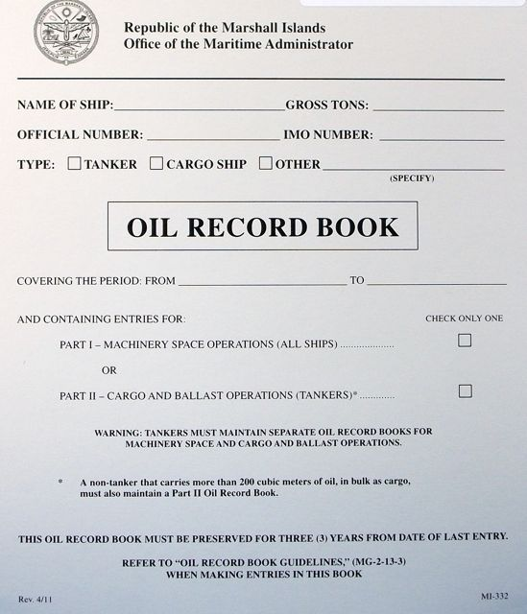
Controle Wetgeving
In het Oil Record Book dient men alle verandering van hoeveelheden in tanken bij te houden.
waar
hoeveel
welke lading geladen/gelost
welke tanken schoongemaakt
wat gebeurt er met waswater
Het niet naleven van MARPOL regels is geen overtreding maar een misdrijf, waarvoor zelfs hechtenis kan worden op gelegd.

Slide 21
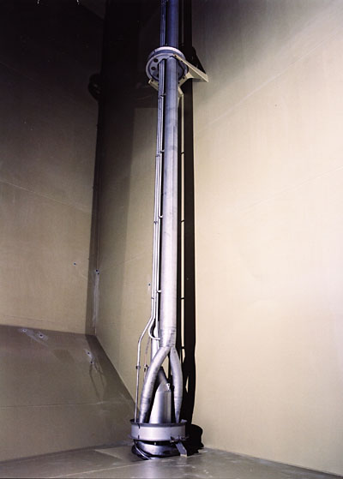
Aftoppen van lading tanks
Iedere ladingtank heeft een eigen deepwell pomp, een
hydraulisch aangedreven centrifugaal pomp.
Tankers moeten zijn uitgerust met een efficiënt tank strip systeem, hiermee zorgt men dat na het lossen slechts een zeer
beperkte hoeveelheid lading achterblijft. (MARPOL).
Wij moeten ook het schip gaan laden:
MD100 Shore Tanks [tank nr.3]
MD107 Ship/Shore Connection [laadarm 4]
MD109 Cargo X-over [tank 4 en 6 oplijnen]
MD125 Nr 4 tanks P&S [max pomp capaciteit
MD 127 Nr 6 tanks P&S 2050rpm]
MD211 Vapour Emission Control

Slide 22
Waswater - Slops
Er MOET gewassen worden naar een sloptank aan boord.
Een sloptank op een olie tanker is een aangewezen tank waar slops in worden verzameld.
De sloptank heeft een capaciteit van 3% van de totale lading capaciteit;
Dit mag 2% zijn als je het waswater hergebruikt wordt;
En zelfs 1% wanneer de ladingstanken gladwandig zijn.
Wat te doen als de sloptank(n) vol is(zijn)?
Waswater mag worden geloosd, mits er aan de volgende eisen voldaan wordt.
De ladingsrestanten moeten worden afgegeven aan de wal.
IMO MARPOL annex I – Chapter 4 - Regulation 34
niet in “special areas”
tanker moet meer dan 50nm uit de kust zijn
vaart lopend en koershoudend zijn
niet meer dan 30 liter per nm
niet meer dan 1/30000 van de totale lading
verplicht via een Oil Discharge Monitor
visuele controle wateroppervlakte

Slide 23
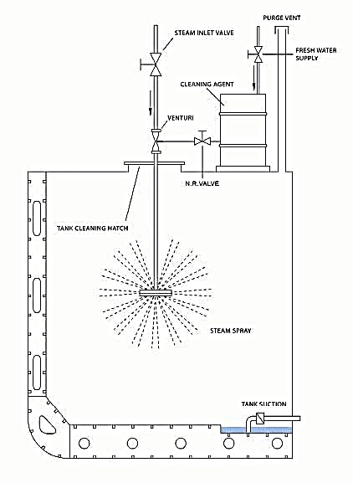
Slops afgeven aan de wal
Iedere ladingtank en slop tank heeft een eigen deepwell pomp, een hydraulisch aangedreven centrifugaal pomp.
Het laatste onderdeel van de oefening is de slops afgeven:
MD100 Shore Tanks [tank nr.5]
MD107 Ship/Shore Connection [laadarm 7]
MD108 Cargo Deck Lines
MD128 Slop tanks P&S [max pomp capaciteit
3300rpm]
MD211 Vapour Emission Control

